Slide 1
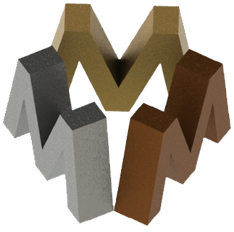
Bessemer Thomas Çelik Üretim Yöntemi
Dr. Öğr. Üyesi Yunus Emre Benkli
Demir Çelik Teknolojisi
Atatürk Üniversitesi Metalurji ve Malzeme Mühendisliği Bölümü

Slide 2
Bessemer Çelik Üretimi Metodu

Slide 3
Bessemer Çelik Üretimi Metodu
Bu metot hemen hemen aynı senelerde İngiliz Henry Bessemer ve Amerikalı William Kelly tarafından bulunmuştur.
Henry Bessemer 1850-1855 yılları arasında sıvı pik demire hava üfleyerek çelik elde etmeye çalışmış ve 1855 de armut şeklinde bir konvertör kurarak alttan hava üflemek suretiyle çelik üretim patentini almıştır.

Slide 4
Amerikalı William Kelly de uzun çalışmaları sonucunda 1856 senesinde Bessemer’in patentine benzer bir patent almıştır.
Bu metot en büyük keşiflerden biri olarak kabul edilmektedir.
Bessemer metodu, yüksek karbonlu pik demirden düşük maliyetle düşük karbonlu demir alaşımları üretimini sağlayan ilk metottur.

Slide 5
Bu metodun geliştirilmesinden sonra dünya çelik üretiminde önemli bir artış olmuştur.
Keşfi sanayi ve medeniyette bir dönüm noktası olmuş ve gerçek çelik devri Bessemer metodunun keşfi ile başlamıştır.

Slide 6
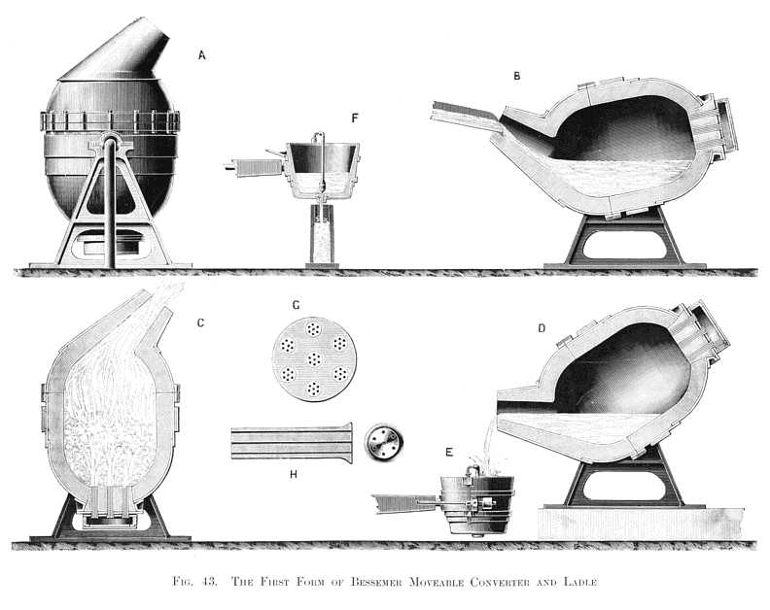
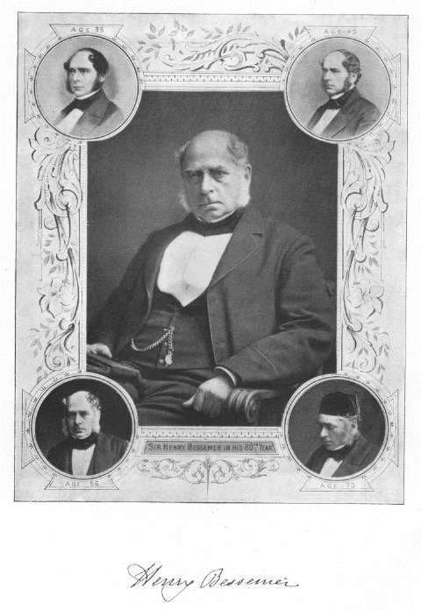
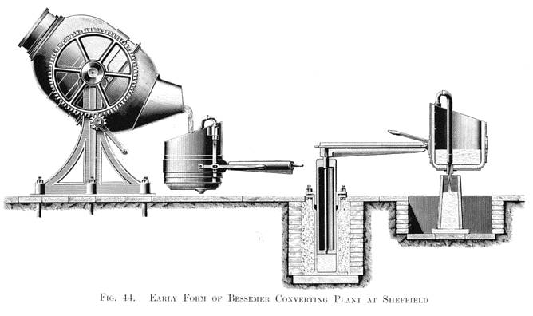
Sir Henry Bessemer 1813 - 1898

Slide 7
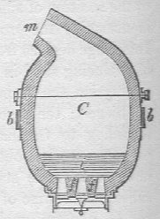

Slide 8
Bessemer konvertörü, üstü kesik koni biçiminde silindirik bir kaptır.
Konvertörün tabanında metal banyosuna basınçlı hava üflemek için delikler (tüyerler) vardır, tabanın altında ise hava kutusu bulunur.
Konvertör yatay bir eksen etrafında 180 ° kadar dönebilecek şekilde 2 yatak üzerine oturtulmuştur.
Bu yataklardan birine bağlanmış otomatik vana vasıtasıyla basınçlı havanın fırına verilmesi sağlanır.

Slide 9
Tüyerler

Slide 10
Bessemer, geliştirdiği konvertörde SiO₂ esaslı asidik astar (refrakter) kullanmıştır.
Konvertör eğilerek yüksek fırından alınan sıcak sıvı pik demir konvertörün ağzından boşaltılır, hava açılır ve dikey konuma getirilir.
I. periyod:
İlk kademede fırının ağzında hiç alev görülmez.
Bu sürede erimiş pik demir ile temas eden soğuk hava demiri FeO şeklinde oksitler ve FeO banyo içinde dağılarak silisyum ve manganezi oksitler.

Slide 11
2Fe + O₂ → 2FeO
2FeO + Si → 2Fe + SiO₂
FeO + Mn → Fe + MnO
[Fe-C] + {O₂ } → [Fe] + {CO }
Bu reaksiyonlar ısı verici olduklarından banyonun sıcaklığını oldukça yükseltir.
SiO₂, MnO ve bir miktar FeO birleşerek cürufu meydana getirir.

Slide 12
II. periyod:
Manganez ve silisyumun büyük bir kısmı oksitlendikten sonra karbon yanmaya başlar.
2C + {O₂ } → 2{CO }
CO konvertörün ağzına geldiği zaman yanarak CO₂ meydana getirir ve uzun bir alev oluşturur.
Bu alev azaldığı zaman konvertör devrilir, hava kesilir ve çelik potaya alınır.

Slide 13
Önceleri çeliği sıvı halde tutmayı başaramayan fırınlar bu yöntemle hem istenmeyen maddeleri yakmayı hem de bu yanan maddelerden açığa çıkan enerji ile çeliği sıvı halde tutabilmeyi başarmıştı.
Önceleri çok çok uzun ve pahalı olan çelik elde etme yöntemi artık hızlanmış ve daha ucuz hale gelmiş bu sayede çelik kullanımı da üretim sektöründe yerini almıştı.

Slide 15
Ham demirde çok miktarda silisyum az miktarda fosfor ve kükürt bulunması istenir.
Silisyum bu yöntemin ısı üreticisidir. Asidik bir cüruf halinde yanar.
Bu nedenle fosfor ve kükürdü bağlayamaz.
Fırının duvar yapısı da asidik kuvars esaslı refrakterlerden meydana gelmiştir.
Bu yöntem Almanyada yalnız çelik dökümhanelerinde küçük konvertörler içerisinde uygulanmaktadır.

Slide 16
Bessemer yönteminin avantajları
Bu yöntem ile kısa sürede (15 dk) çok miktarda çelik üretmek mümkündür.
Pik demirin bünyesindeki yabancı maddeler (karbon, manganez, silisyum) süratle yok edilebilir.
Bessemer yönteminin dezavantajları
Hurdanın ergime sıcaklığının yüksek olması nedeniyle bu yöntemde hurda işlenemez.
Yüksek oranda kükürt ve fosfor içeren pik demirden bu yöntemle çelik üretilemez.

Slide 17
Sidney Gilchrist Thomas Metodu

Slide 18
Henry Bessemer'in bulmuş olduğu fırın sayesinde çelik üretimi hızlanmış ve artmış olsa da yakmayı başaramadığı fosfor ve kükürt, çeliğin istenilen özelliklerde elde edilmesini zorlaştırıyordu.
Bu durumu 1850-1885 yılları arasında yaşamış yine İngiliz mucit Sidney Gilchrist Thomas, 1876 yılında Bessemer konvertöründe kullanılan asidik refrakter yerine bazik dolomit refrakter kullanarak bu sorunu ortadan kaldırmış ve ham sıvı demiri büyük ölçekte yakmayı başarmıştır.

Slide 19
Bu yöntemde, hava üflenmeden önce, cürufun bazik olması için şarj edilen pik demirin % 15-20’si kadar kireç ilave edilir.
Üfleme sırasında Mn, Si ve C tamamen oksitleninceye kadar P oksitlenmez.
4P + 5O₂ → 2P₂O₅
Pik demirin içerisinde bulunan P’un oksitlenmesiyle oluşan P₂O₅, ilave edilen CaO ile birleşerek kalsiyum fosfat halinde cürufa geçer.

Slide 20
[Fe-P] + {O2 } + <CaO> ------------------→ [Fe] + (Ca₃(PO₄)₂)
Sıvı metal gaz Metalik olmayan katı sıvı metal cüruf
Cüruf => Gübre, Thomas tozu
Diğer reaksiyonlar:
[Fe-S] + {O₂ } + <CaO> → [Fe] + (CaS)
[Fe-Si] + {O₂ } + <CaO> →[Fe] + (CaSiO₃)

Slide 21
Thomas yönteminin avantajları
Kısa üfleme süresi içerisinde sisteme enerji vermeden büyük miktarlar işlenebilir.
Fosforun oksitlenerek ayrılması nedeniyle çeliğin gevrekliği önemli ölçüde giderilir.
Thomas cürufu iyi bir gübredir.
Thomas yönteminin dezavantajları
Üretilen çeliğin şekillenme kabiliyeti çok sınırlıdır.
Bu yöntemle hurda işlenemez.

Slide 22
Şekil 1. Bessemer – Thomas konvertörünün şekli

Slide 24
Üflenen hava sıvıyı karıştırma vazifesi de gördüğünden, reaksiyonlar çok çabuk oluşur.
Bessemer-Thomas usulündeki kısa üfleme süresinin nedeni budur.

Slide 25
Fırının dış cephesi çelik konstrüksiyon olarak yapılmış iç kısmı ise yüksek sıcaklıklara mukavim refrakter tuğlalarla (bazik) örülmüştür.
Hava üflenmeden önce fırın içine katı kireçtaşı ilave edilir.
Böylece; karbon, silis, mangan gibi fazla istenmeyen malzemeler üfleme işlemi sırasında oksitlenerek cüruf haline getirilir.

Slide 26
[Fe-P] + {O₂ } + <CaO> → [Fe] + (Ca₃(PO₄)₂)
[Fe-S] + {O2 } + <CaO> → [Fe] + (CaS)
[Fe-Si] + {O2 } + <CaO> →[Fe] + (CaSiO₃)

Slide 27
Üfleme tamamlandıktan sonra sülfür ve fosforun bir kısmı cürufa geçerken bir kısmı da yanar.
Bu sırada % 15 oranında demirde oksitlenip cürufa geçer.
Bu metotla elde edilen çelik istenilen kalitede olmayıp içindeki azot (N₂) miktarı fazladır.
Bu nedenle dünyada bu metotla çelik üretimi yavaş yavaş terk edilmektedir.

